Slide 1
修改一覽
2024-10-26

Slide 2
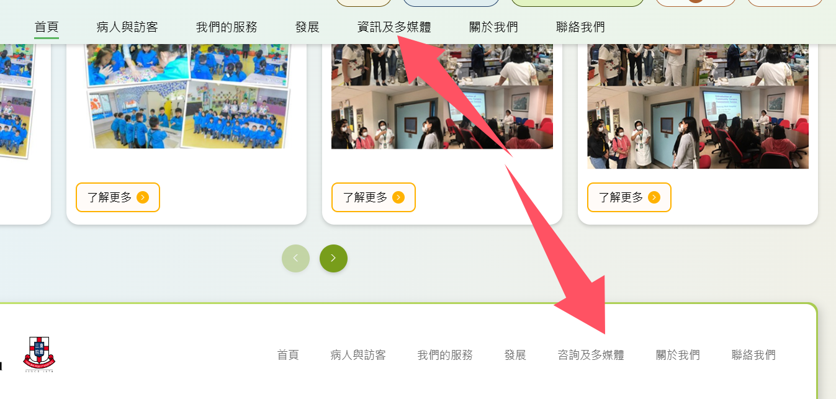
對齊文字, 要以上面menu為準, footer的要修改
繁體中文, 簡體中文版都要改
已處理

Slide 3
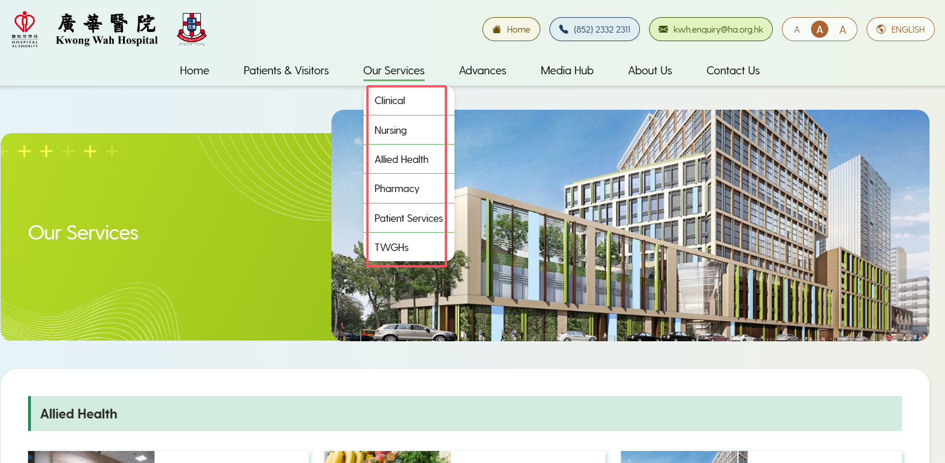
Our Services的次序錯
已處理

Slide 4
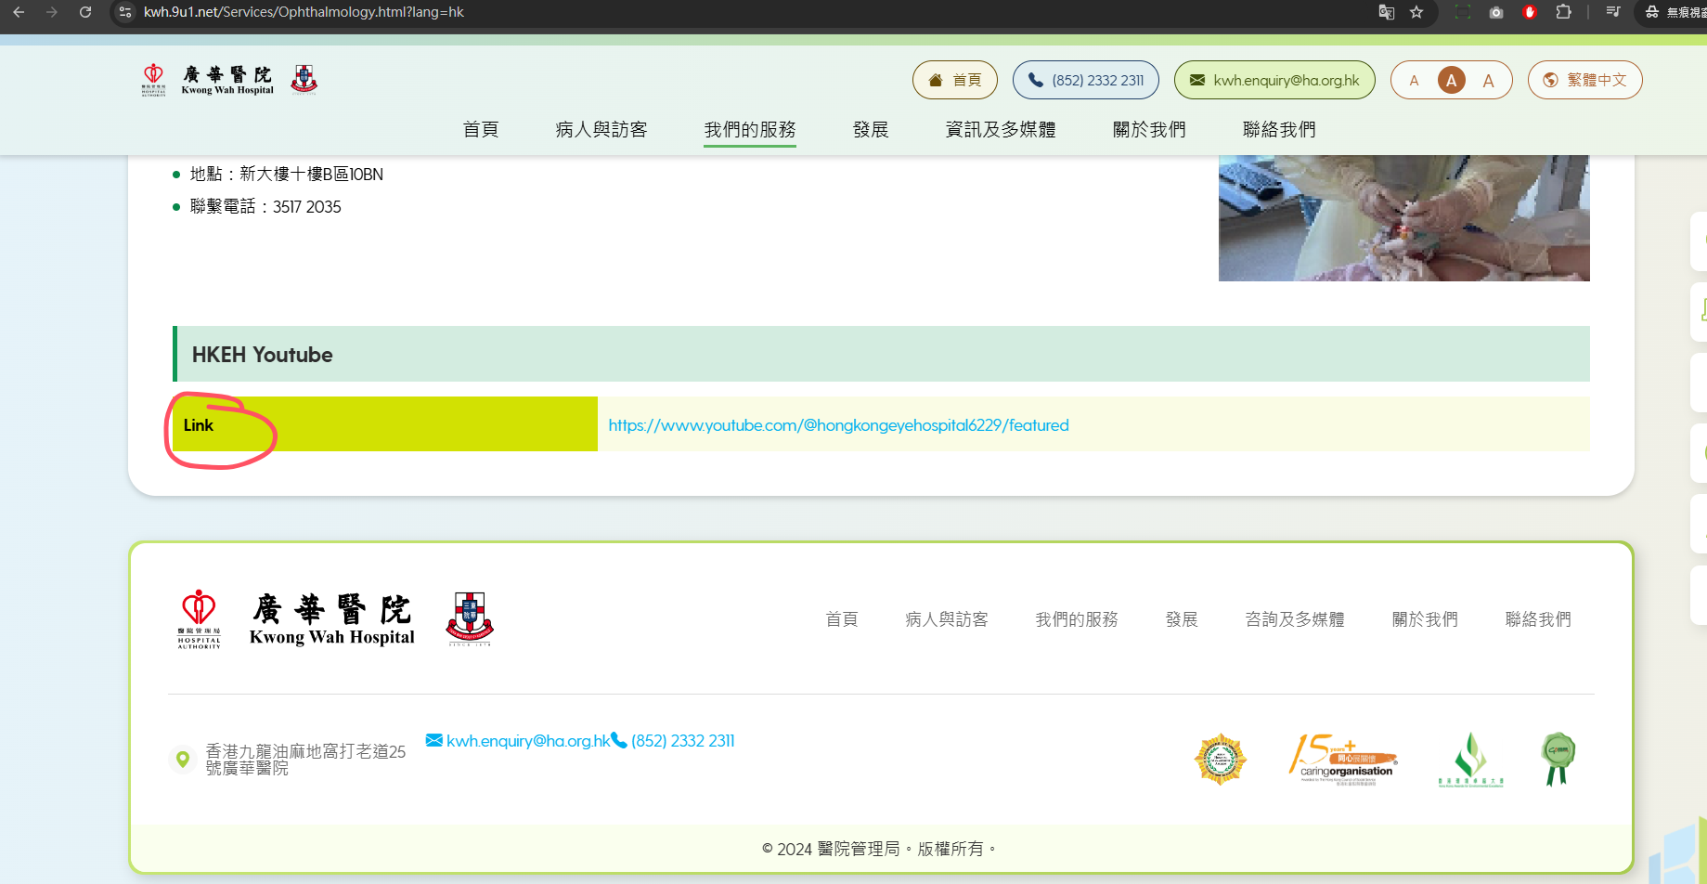
https://kwh.9u1.net/Services/Ophthalmology.html?lang=hk
在中文版本Link要改為【網站】/ 【网站】
已處理

Slide 5
以下頁面的修改是針對:
https://kwh.9u1.net/Services/Clinical-Psychology.html

Slide 6
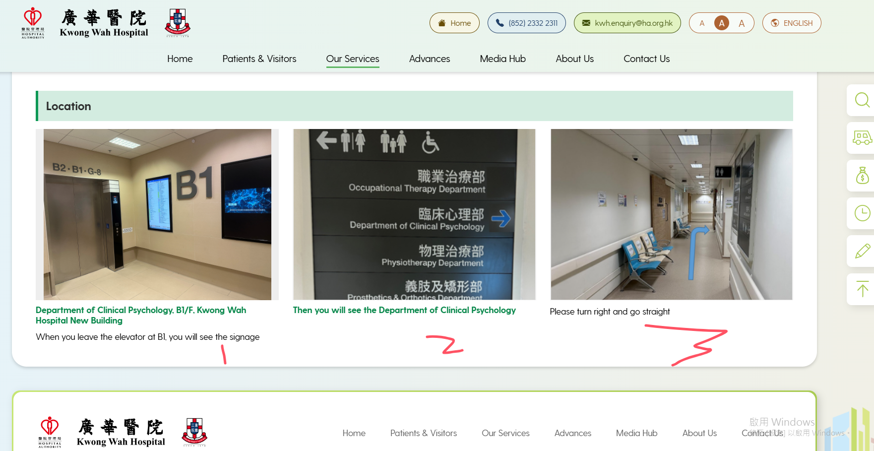
英文版的文字要修改
已處理
1 | Department of Clinical Psychology, B1/F, Kwong Wah Hospital Take the lift to B1/F
2 | Then you will see the signage and please turn right
3 | Please go straight and you will see Department of Clinical Psychology

Slide 7
https://kwh.9u1.net/Services/Prosthetics-Orthotics.html
這一個頁面需要輸入繁體及簡體版的中文文字 https://docs.google.com/document/d/19mC6s74bF17QxOwO4_kJ5MO4siEkq28S/edit
已處理

Slide 8
以下頁面的修改是針對:
https://kwh.9u1.net/Services/Orthopaedics-And-Traumatology.html

Slide 9
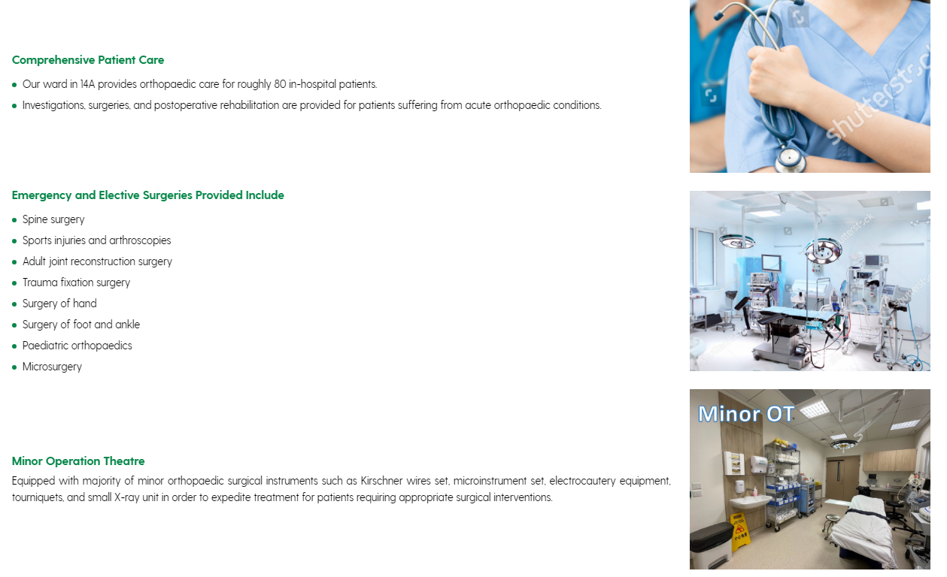
已處理, 但水印圖片仍有待進一步指示
Clinical services including investigations, surgical and non-surgical treatment, and rehabilitation are provided for different orthopaedics conditions.
Trauma surgery
Hand surgery
Foot and ankle surgery
這張圖片要更換, 新圖片是Minor OT.png
With the advanced and comprehensive sets of equipment for minor surgery, including Kirschner wires set, Microsurgery instrument set, Electrocautery equipment, C-arm unit, appropriate procedures can be provided to different clinical conditions that would not need general anaesthetic operations.

Slide 10
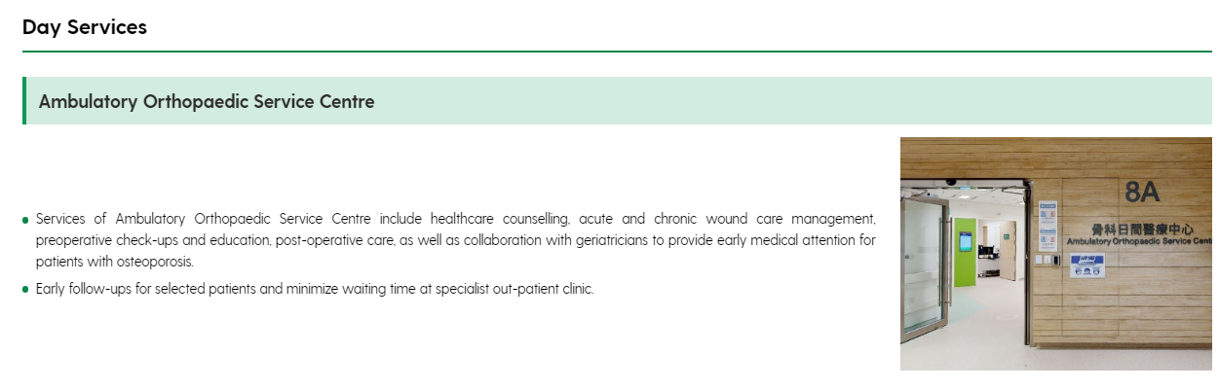
已處理
Services of Ambulatory Orthopaedic Service Centre include orthopaedics consultation
< - 改成這一句

Slide 11
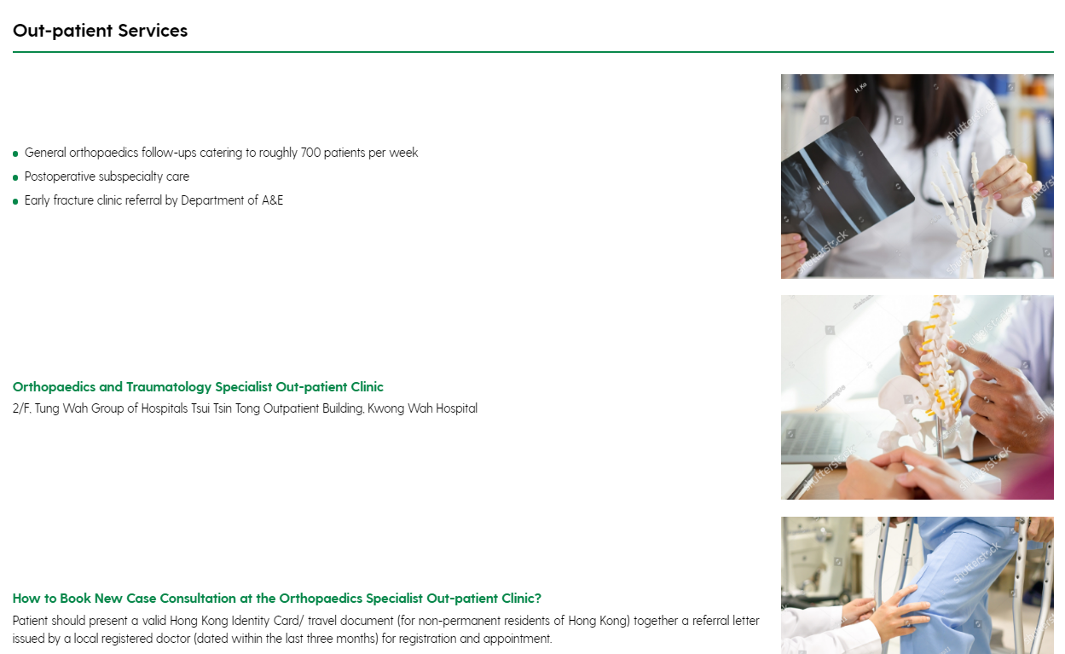
已處理
General orthopaedics consultations for the population in our locality.
Postoperative follow-up service.
Where are we?

Slide 12
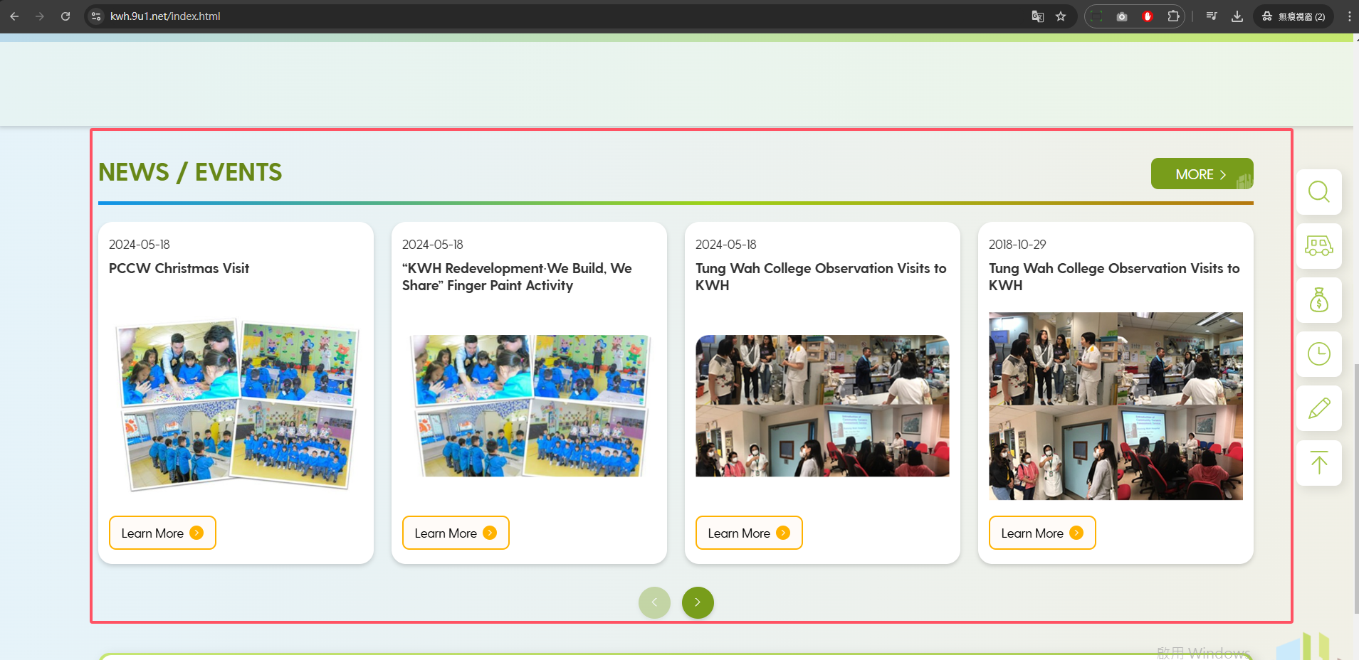
以下頁面的修改是針對首頁的【NEWS/ EVENTS】的部分
需要增加內容, 共6篇
只需要在中文版看到內容
而在英文版, 保留中文版的標題, 然後點擊內頁時會顯示“Available for Chinese version only” 的文字
已處理

Slide 13
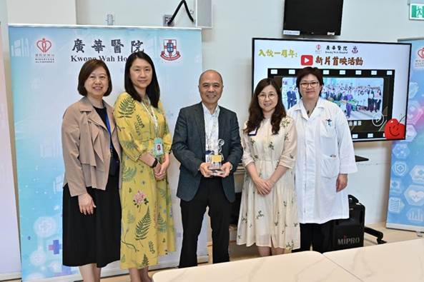
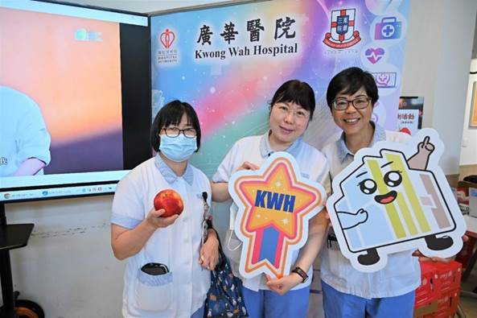
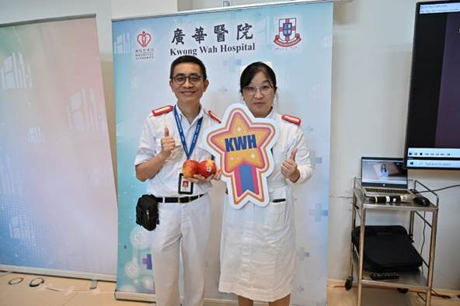
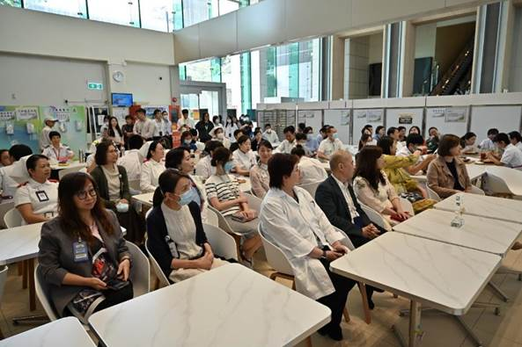
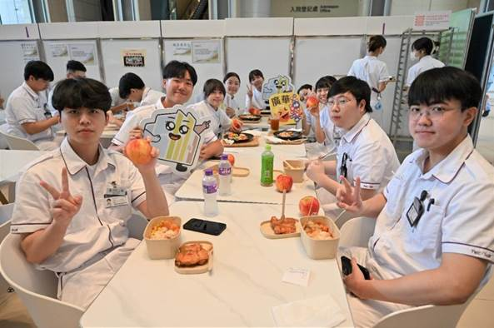
廣華醫院入伙一週年：
「醫院管理局傑出團隊獎」新片首映
已處理
為慶祝我們榮獲醫院管理局傑出團隊獎和入伙一周年，我們於9月2日舉辦一個新片首映會，與大家一同回顧在入伙期間的難忘時刻。當日活動反應熱烈，很多同事亦到場支持。首映完結後，我們向各同事派發蘋果乙個，以感謝同事們一直的支持及付出！仍未瀏覽影片或想分享影片予親朋好友的同事，可以按精彩重溫，回顧入伙的難忘時刻
第一期大樓入伙一週年，有賴各同事同心合力!
YouTube精彩重溫 ，睇完記得讚好呀!

Slide 14
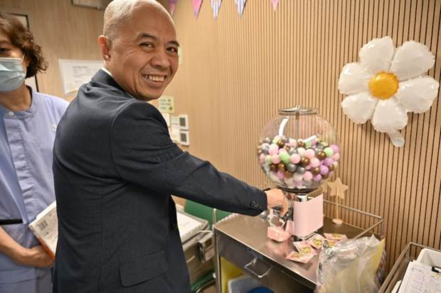
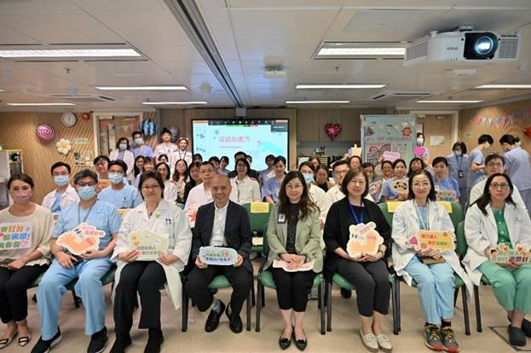
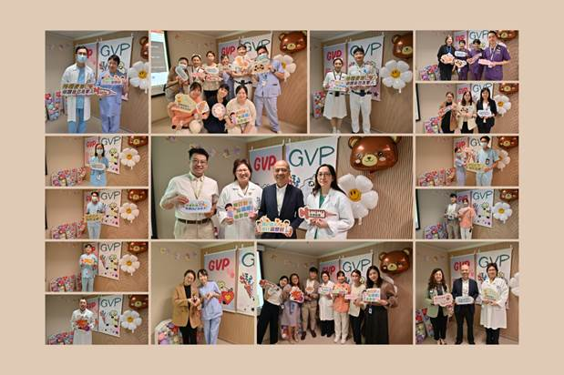
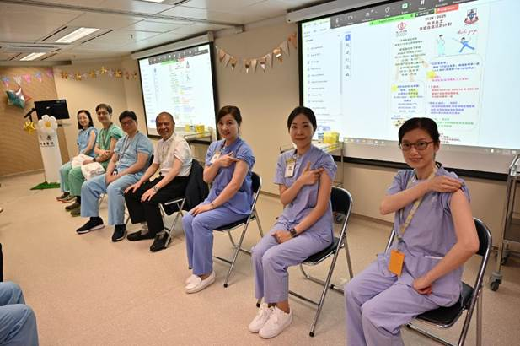
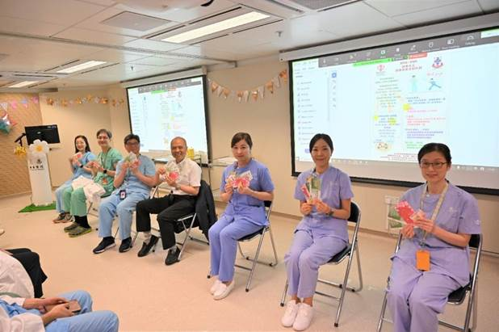
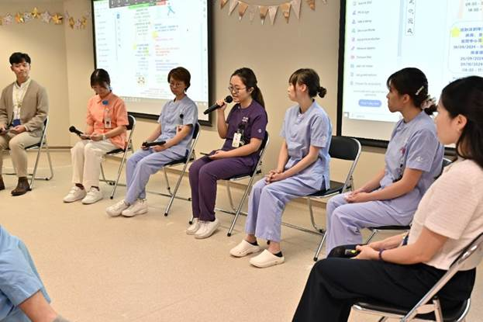
護己護人、齊打疫苗
已處理
隨著本港即將踏入冬季，流感的傳播風險會相應增加，我在此呼籲廣華同事盡早接種流感疫苗，提升免疫力，以減低因感染流感引致重症或死亡的風險。
2024/25年度醫管局員工季節性流感疫苗防疫注射計劃已在9月19日展開。為加強推廣預防季節性流感，廣華醫院感染控制組於9月24日，舉辦了員工「季節性流感疫苗推廣日」活動，宣傳接種流感疫苗的重要性及安排。聯網感染控制主任暨病理部部門主管謝詠詩醫生及內科及老人科部門方嘉華醫生分別講解接種流感疫苗之重要性、疫苗成份及功效；以減低重症或死亡的風險。而我、部門主管及部門運作經理亦率先即場注射流感疫苗，以行動大力支持。
另外，今年有五位來自不同部門的GEN Z同事，包括內科護士、深切治療部護士、麻醉科及手術室護士、職業治療師及支援服務部助理院務經理分享自己接種季節性流感疫苗的原因及經驗。透過分享，希望能加強同事們對接種流感疫苗的意識；保護自己、保護身邊人，身體力行盡早接種疫苗。
為鼓勵廣華同事踴躍接種疫苗，得到最佳保護，所有接種疫苗的廣華醫院員工均會獲得「打針全獎賞」及參予「扭扭賞」，此外，亦設有「新人獎」、「早鳥大抽獎」及「三年賞」，獎品非常豐富，大家記得盡快接種疫苗啦！

Slide 15
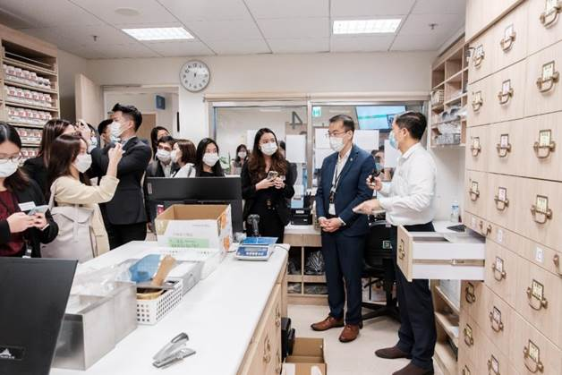
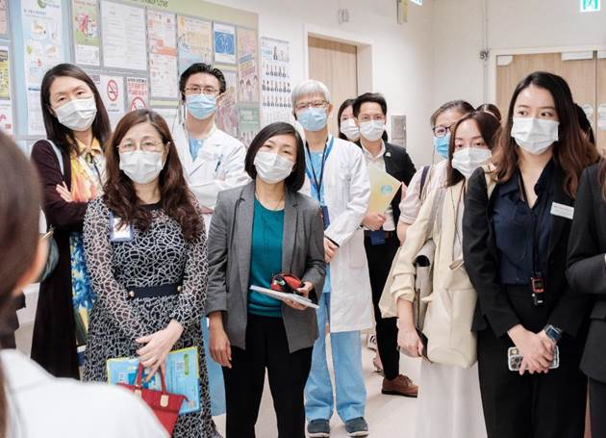
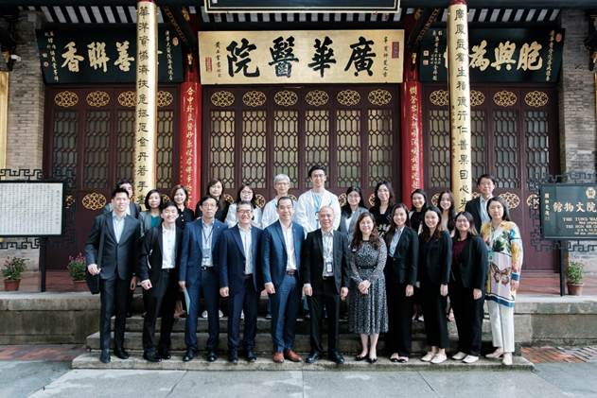
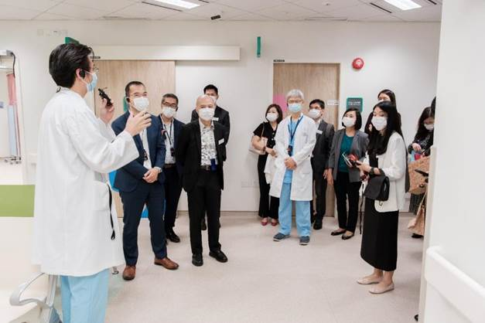
新加坡陳篤生醫院代表團到訪廣華醫院
已處理
新加坡陳篤生醫院代表團於8月30日到訪廣華醫院，進行兩地交流。我和醫院管理局聯網運作總行政經理李立業醫生向一眾嘉賓介紹廣華醫院的智慧醫院系統以及講解中西醫協助服務。隨後一眾嘉賓到15樓心臟加護病房、8樓骨科日間醫療中心以及3樓東華三院上醫館參觀。

Slide 16
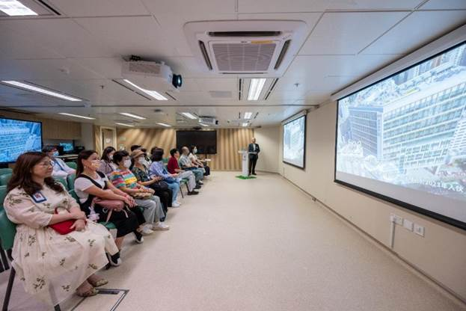
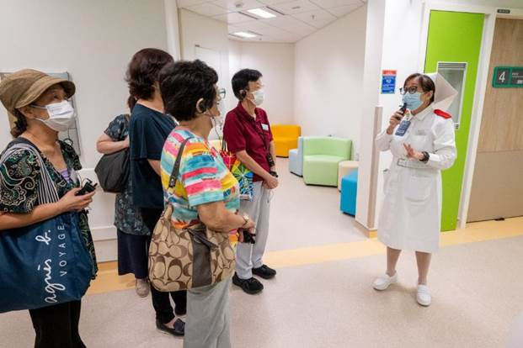
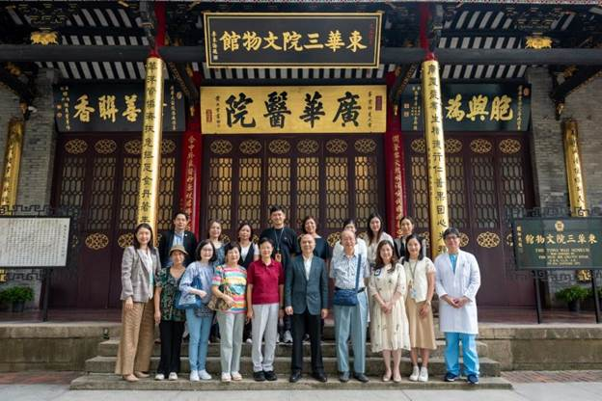
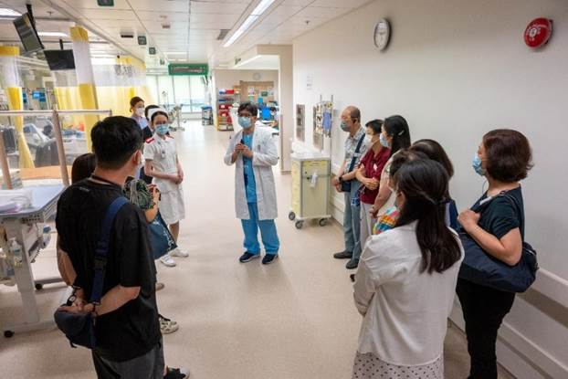
伊利沙伯醫院公眾諮詢組到訪廣華醫院
已處理
伊利沙伯醫院公眾諮詢組於9月4日親臨廣華醫院，以了解現時的智慧醫院項目以及第一期大樓搬遷後優化病人診治旅程的安排。隨後一眾嘉賓到15樓心臟加護病房，以及3樓兒童及青少年日間醫療中心參觀。

Slide 17
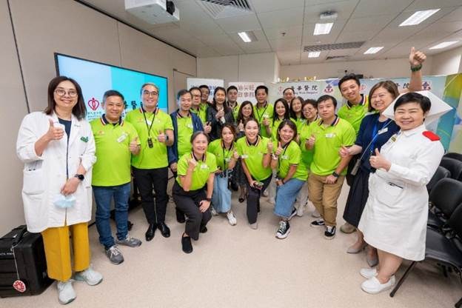
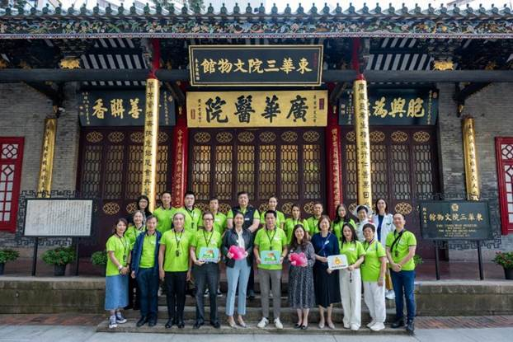
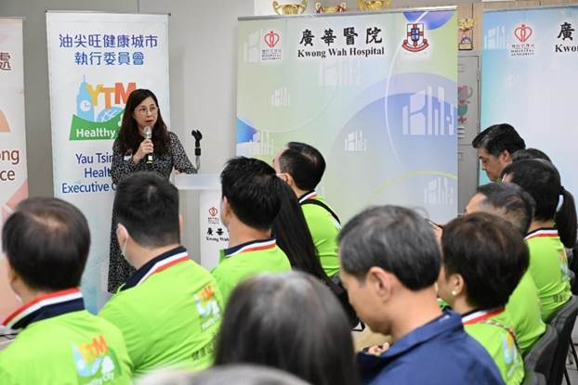
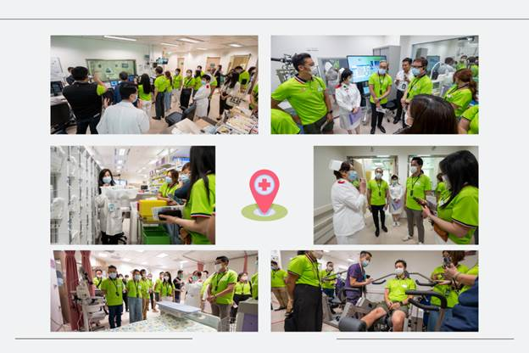
油尖旺健康資訊推廣工作小組到訪廣華醫院
已處理
廣華醫院一直致力與社會上不同持份者協作，凝聚地區力量。油尖旺健康資訊推廣工作小組於9月19日到訪廣華醫院，護理總經理盧淑芬女士向一眾嘉賓講解最新智慧醫院項目、綠化項目及第一期大樓搬遷後優化病人診治旅程的安排。隨後帶領一眾嘉賓到訪不同樓層參觀。

Slide 18
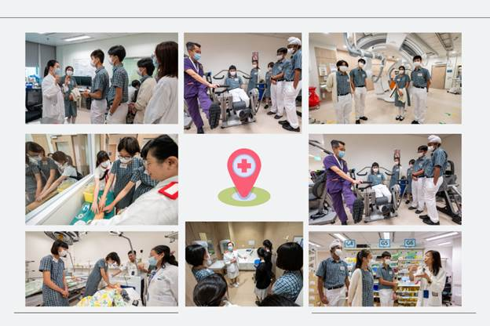
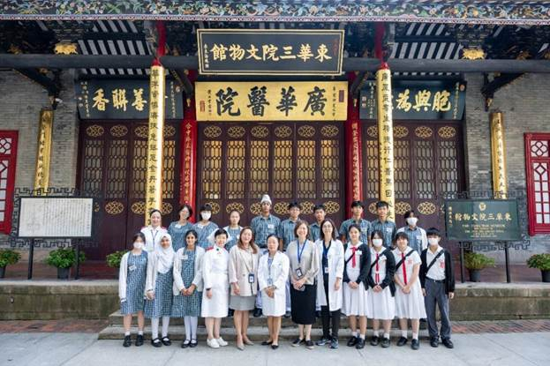
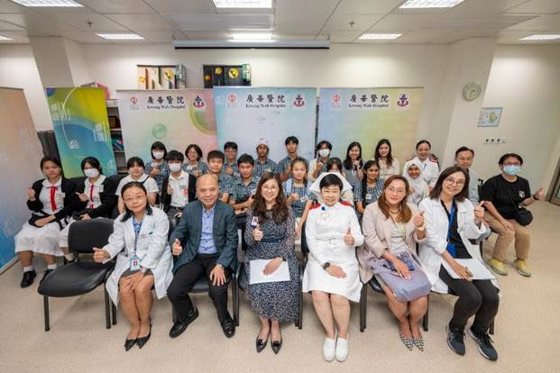
區內中學生參觀廣華醫院
已處理
為推廣醫院的服務，以及讓學生了解更多醫院不同職系的工作，醫院與油尖旺健康資訊推廣工作小組合作，於9月、10月及11月合辦三次參觀醫院活動，希望透過是次活動，吸引更多的同學於畢業後投身醫院服務。

Slide 19
有待客戶確應

Slide 20
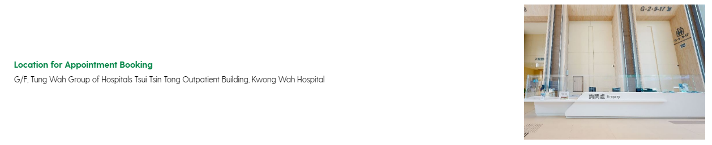
https://kwh.9u1.net/Services/Orthopaedics-And-Traumatology.html
請提供圖片
The photo next to "Location for Appointment Booking" is G/F of main building not the photo of G/F of OPD building, probably need to change to a photo taken in OPD building

Slide 21
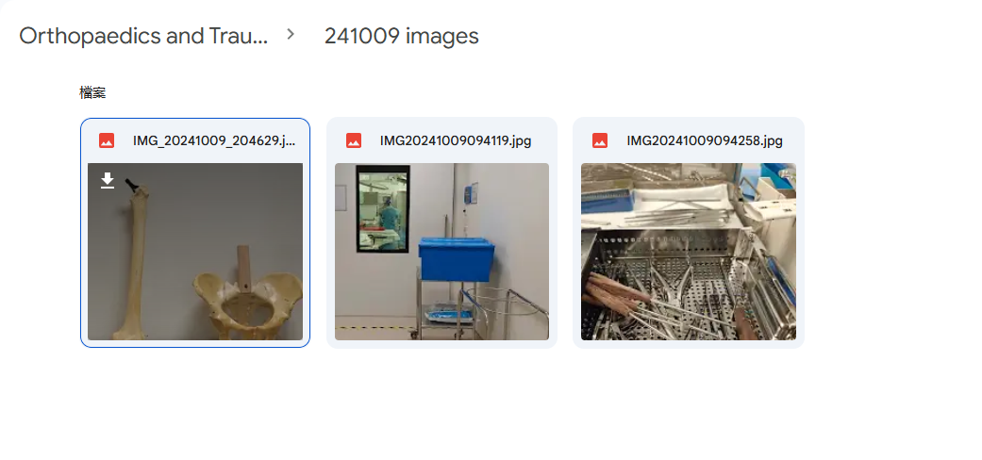
https://drive.google.com/drive/u/2/folders/1b-bf0kRTtLdJeA0ZlndOVoHpyY1d9gRZ https://drive.google.com/drive/u/2/folders/16Jm33J1ysR8HiX5H3MGlYEWb0291HYs8
未知這3張圖片是希望放在哪裡?
另外https://kwh.9u1.net/Services/Orthopaedics-And-Traumatology.html 內仍存在水印圖片, 需告知下一步的處理

Slide 22
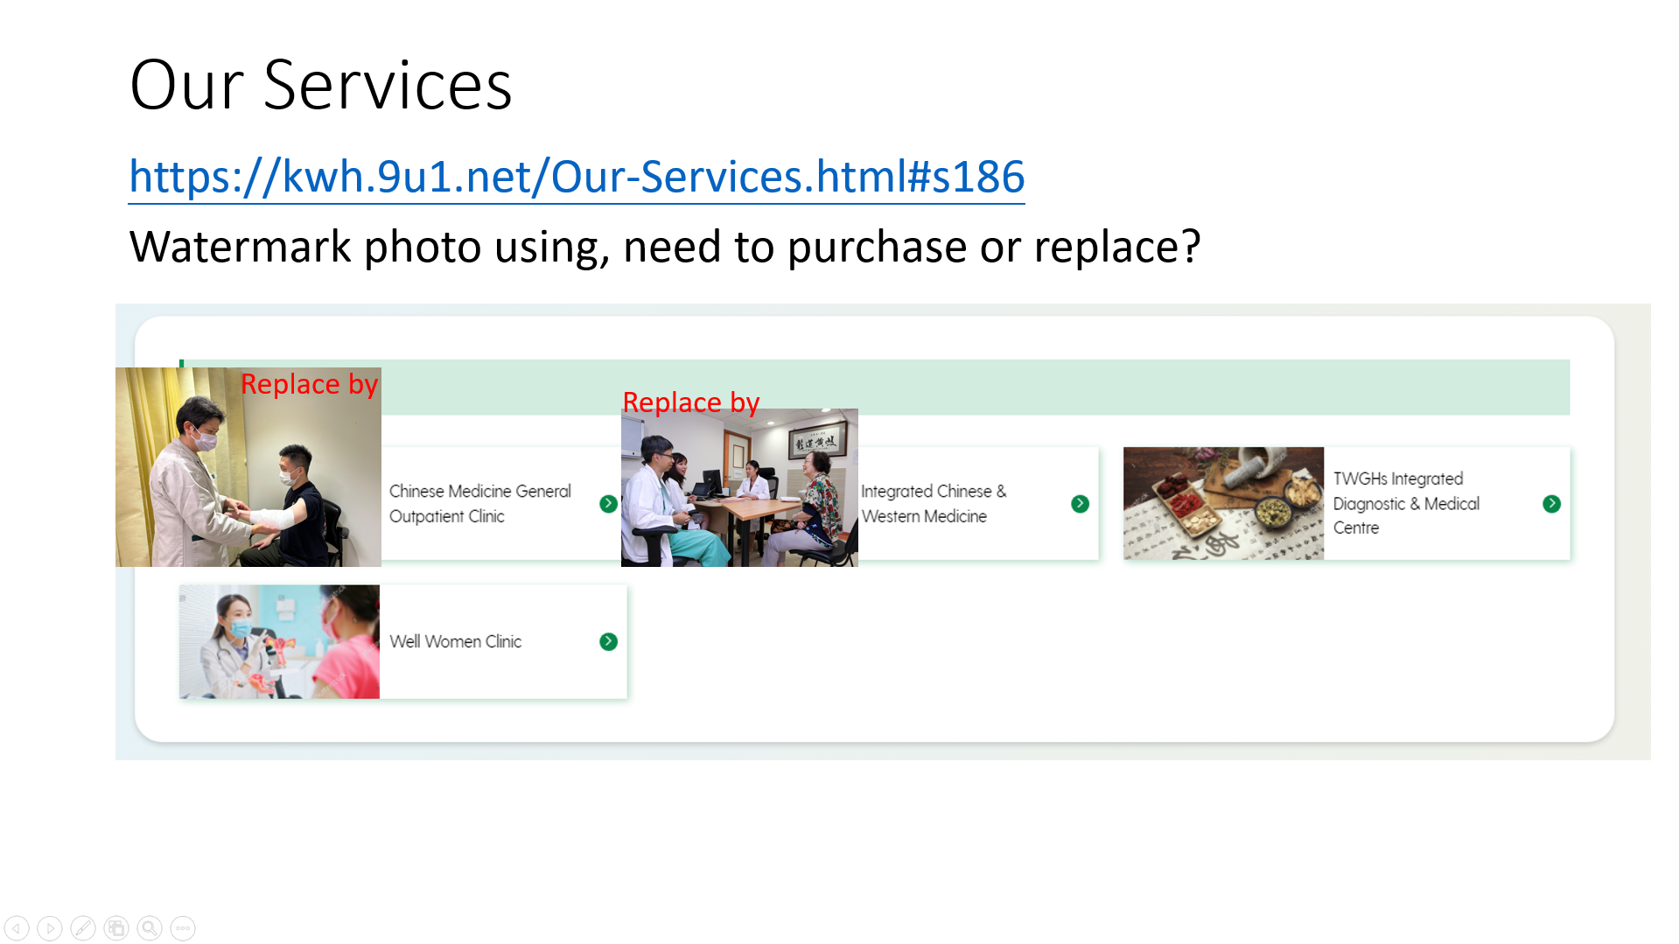
請提供圖片

Slide 23
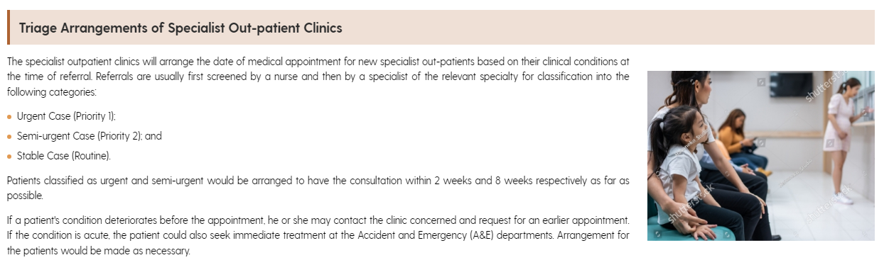
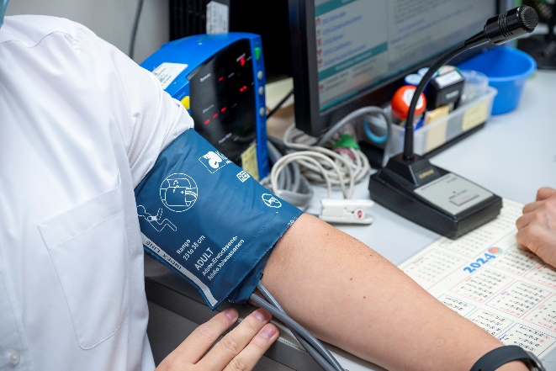
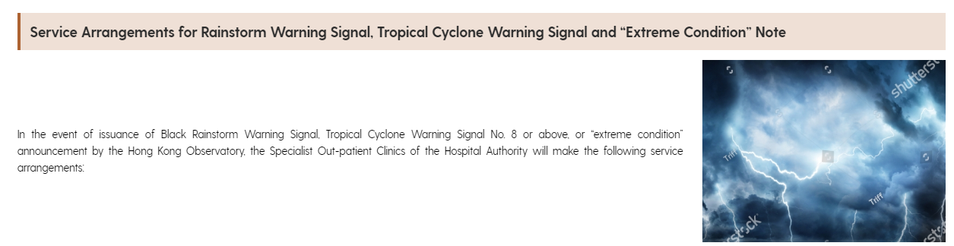
請提供圖片
https://kwh.9u1.net/Specialist-Out-patient.html
Watermark photo using, need to purchase or replace?
_DSC6840-Enhanced-NR

Slide 24
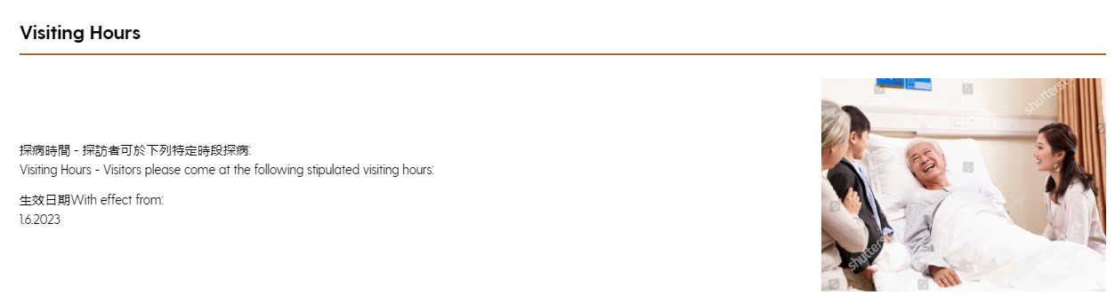
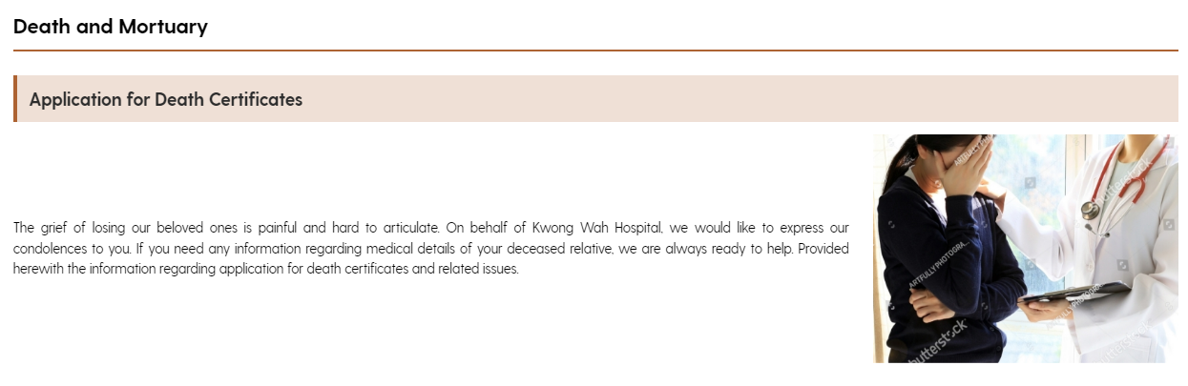
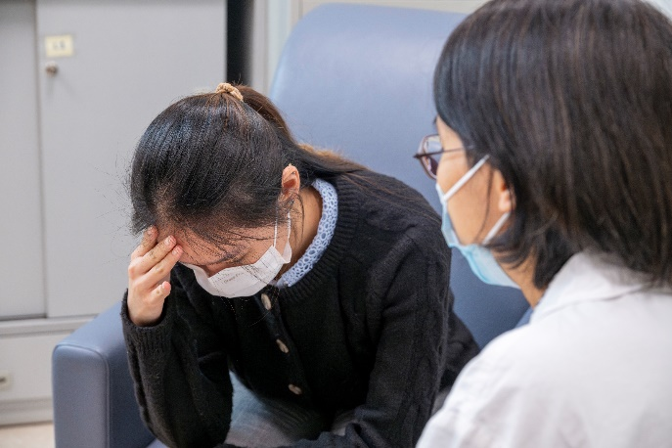
請提供圖片
https://kwh.9u1.net/Visitors.html
Watermark photo using, need to purchase or replace?
Pls replace the timetable with the photo.
_DSC6468-Enhanced-NR

Slide 25
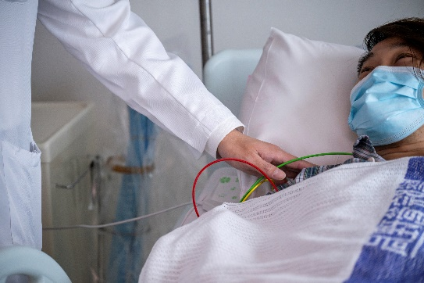
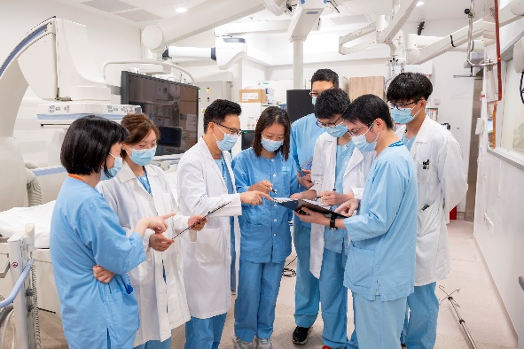
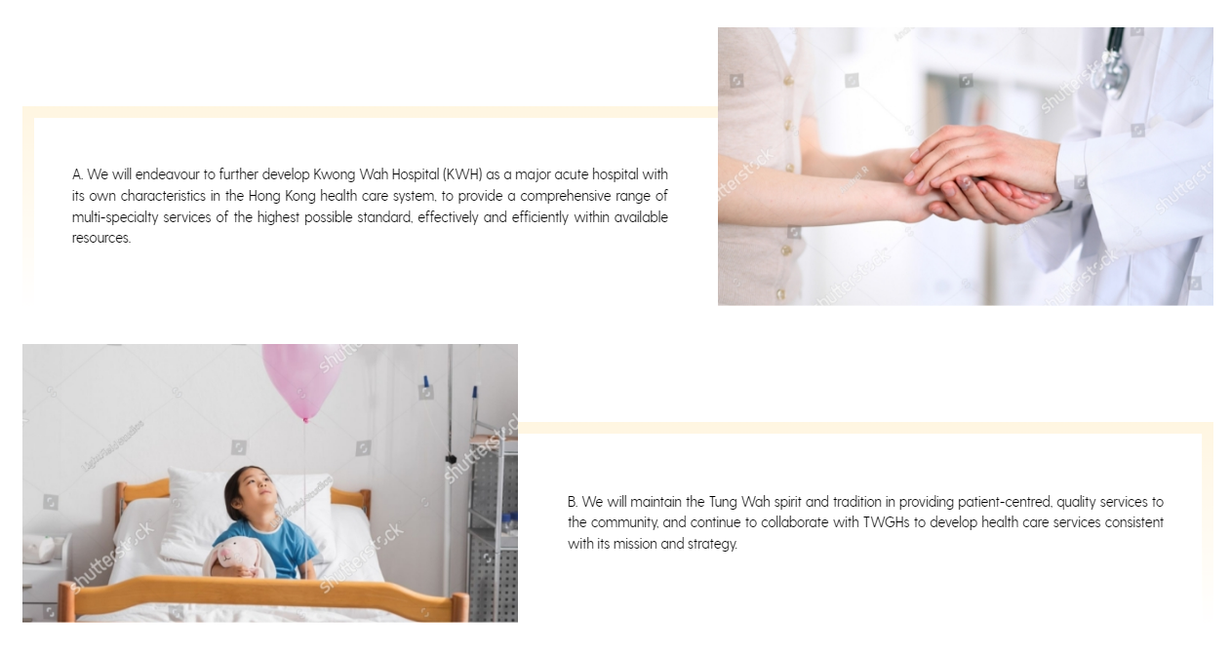
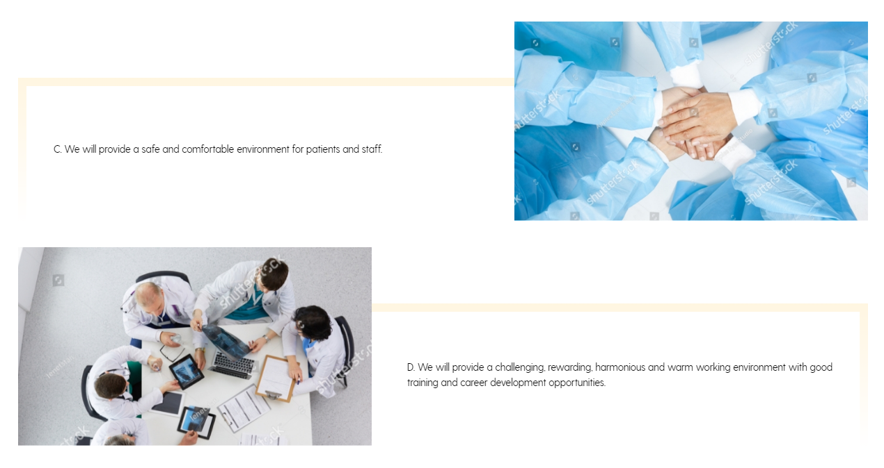
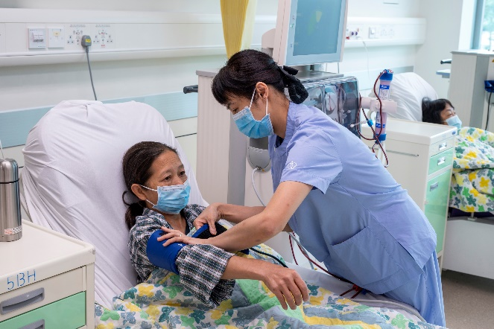
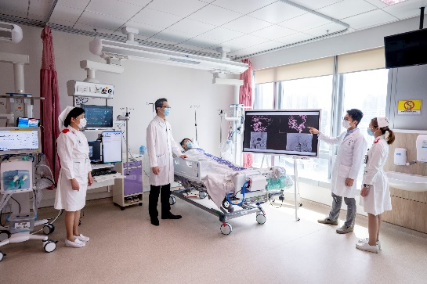
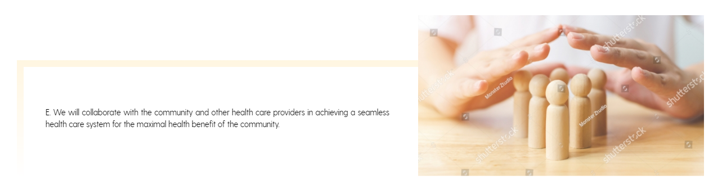

請提供圖片
https://kwh.9u1.net/Awards.html
Watermark photo using, need to purchase or replace?
_DSC8271-Enhanced-NR
_DSC7118-Enhanced-NR
_DSC7086-Enhanced-NR
_DSC7632-Enhanced-NR
CYC09378

